Slide 1
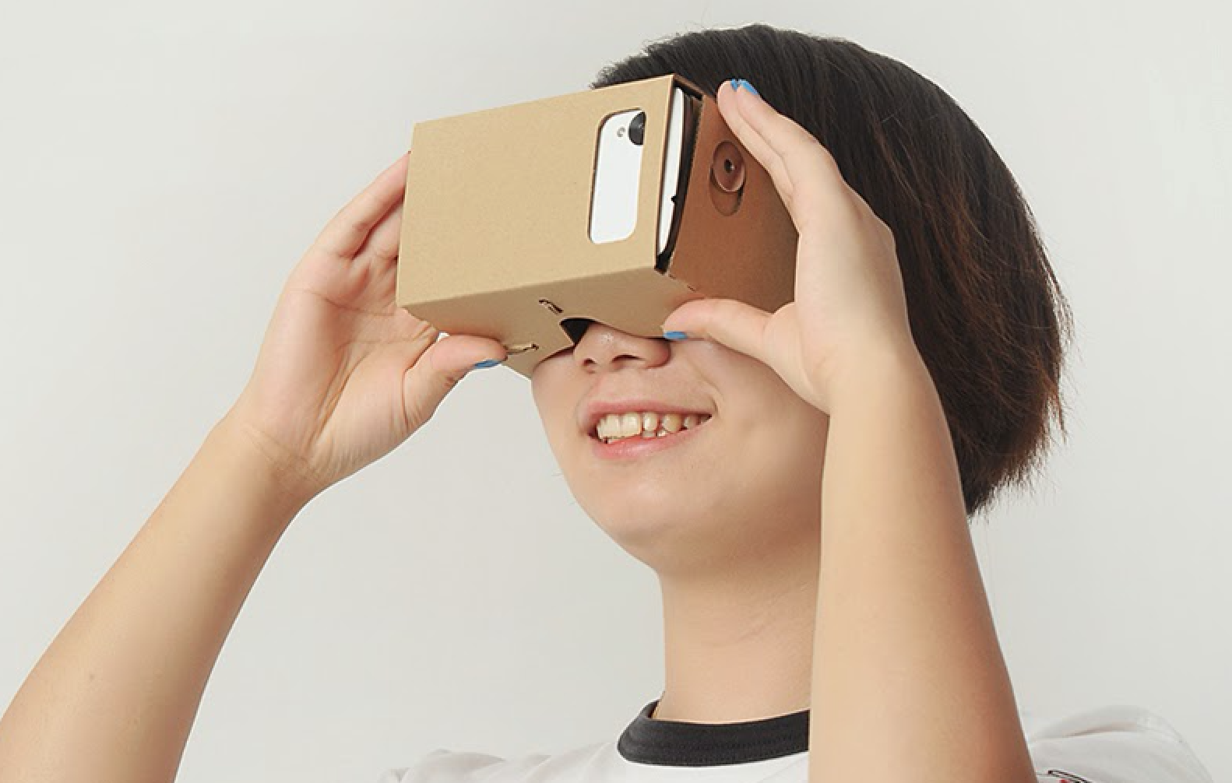
A Virtual Reality Workshop with Cardboard
for Children
Based on the Maze VR of Devoxx4Kids Karlsruhe, Germany

Slide 2
Notes for Mentors
Start by showing the introductory slides
Help set things up or set up the Cardboard in advance
For support, print and use workshop2-maze-vr_handout_en.pptx
Begin with the blank.js, which must be listed in the app.js.
Blank.js is continuously being expanded. You can see the final results in the final.js.
The Cheat Sheet is used to be familiar with the correct commands
The Template for Wall and Floor is there so that the children can color them in by themselves. They should then be scanned and filed as pictures (images) at the following location.
Floor: app\textures\floor.jpg
Wall: app\textures\wall.jpg
Different Tasks

Slide 3
Potential Final Result
const labyrinth = new Labyrinth(10, 10);
labyrinth.newPlayer('Tom Hanks', 8, 1);
labyrinth.newWall(6, 2, 'front');
labyrinth.newWall(6, 2, 'right');
labyrinth.newWall(6, 3, 'back');
labyrinth.newWall(6, 4, 'back', Texture.SPECIAL);
const myWall = Wall.generate(1, 2, 'back', Texture.HEDGE);
labyrinth.addingAWall(myWall);
labyrinth.addCube(3, 0, 'Cube');
labyrinth.addFireball(8, 4, 'FireBall');
labyrinth.addCube(1, 1, Accelerator')
.onCollect(function() {
labyrinth.player.speed *= 2;
});
labyrinth.newPortal(0, 2, 'right', 9, 4);
for (let i = 2; i < 5; i++) {
labyrinth.newWall(1, i, 'front');
}
labyrinth.everyXSeconds(3, labyrinth.newRandomWall);
labyrinth.start(); // don't forget to add a player
}
export default { start };
Different Tasks

Slide 4
The Human Being has two...?

Slide 5
What if we only had one eye?

Slide 6
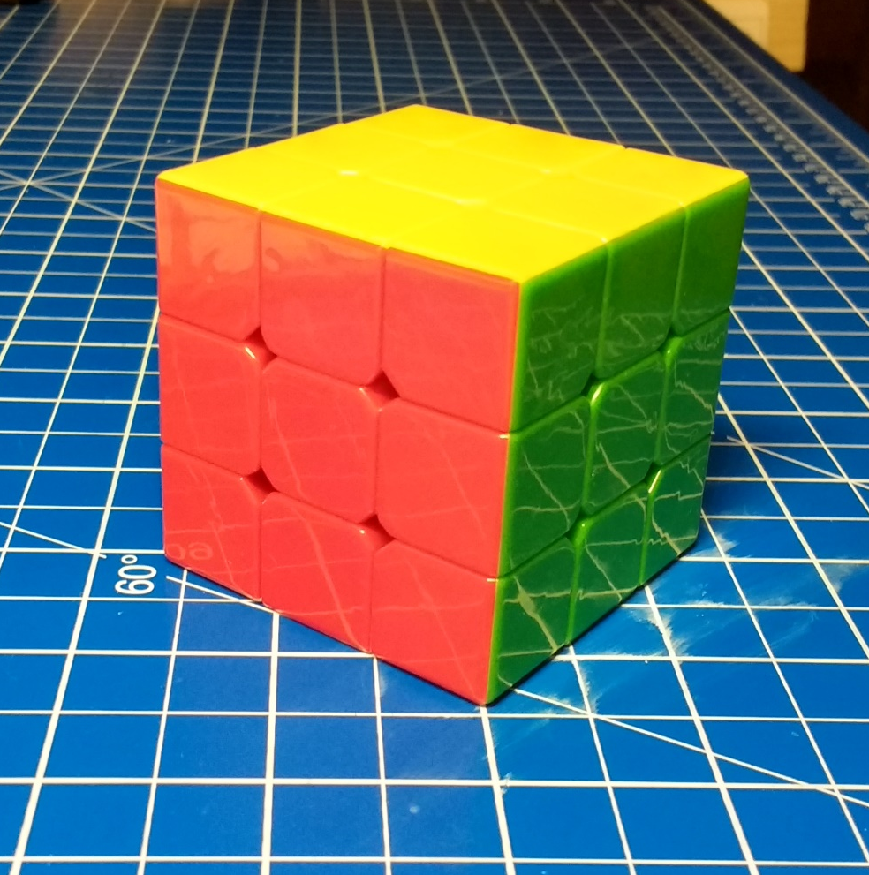
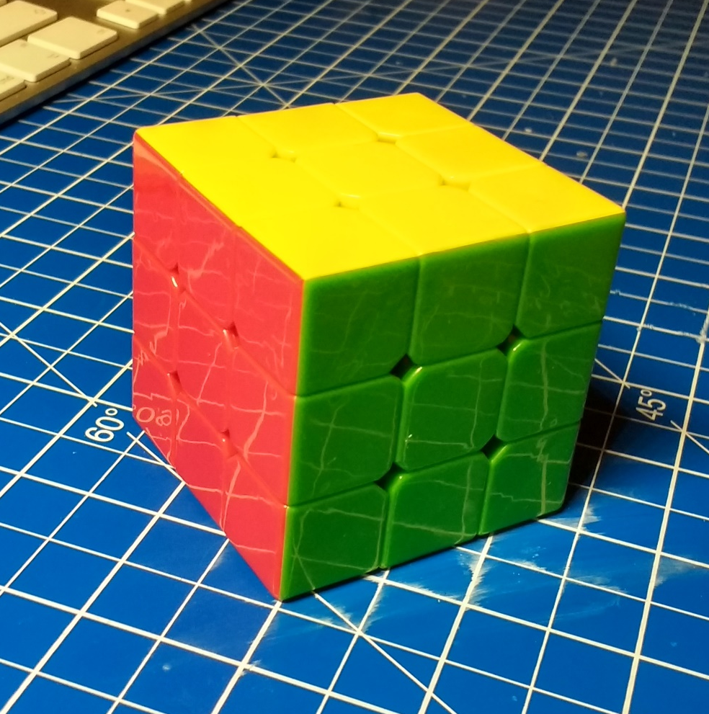

Slide 7
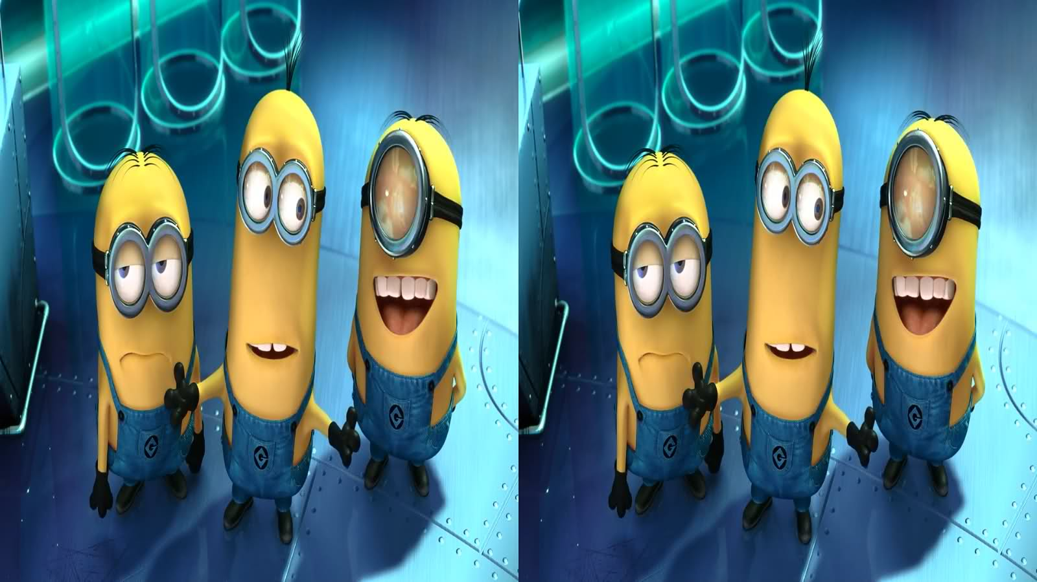
“Artificial 3D”

Slide 8
Virtual Reality

Slide 9
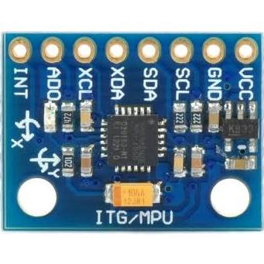
Gyroscope

Slide 10
Google Cardboard

Slide 11
Task: Put the Glasses together

Slide 14


How does the whole thing work?
Node.Js
“Server”
WebGL
http://123.456.789.123
import Labyrinth from '../facade/labyrinth‘
function start() {
var labyrinth = new Labyrinth (10,10);
labyrinth.newPlayer('Max Mustermann', 8, 1);
WLAN
HTTP

Slide 15
The Coordinate System
9,0
9,1
9,2
9,3
9,4
9,5
9,6
9,7
9,8
9,9
8,0
8,1
8,2
8,3
8,4
8,5
8,6
8,7
8,8
8,9
7,0
7,1
7,2
7,3
7,4
7,5
7,6
7,7
7,8
7,9
6,0
6,1
6,2
6,3
6,4
6,5
6,6
6,7
6,8
6,9
5,0
5,1
5,2
5,3
5,4
5,5
5,6
5,7
5,8
5,9
4,0
4,1
4,2
4,3
4,4
4,5
4,6
4,7
4,8
4,9
3,0
3,1
3,2
3,3
3,4
3,5
3,6
3,7
3,8
3,9
2,0
2,1
2,2
2,3
2,4
2,5
2,6
2,7
2,8
2,9
1,0
1,1
1,2
1,3
1,4
1,5
1,6
1,7
1,8
1,9
0,0
0,1
0,2
0,3
0,4
0,5
0,6
0,7
0,8
0,9

Slide 16

The Player
9,0
9,1
9,2
9,3
9,4
9,5
9,6
9,7
9,8
9,9
8,0
8,1
8,2
8,3
8,4
8,5
8,6
8,7
8,8
8,9
7,0
7,1
7,2
7,3
7,4
7,5
7,6
7,7
7,8
7,9
6,0
6,1
6,2
6,3
6,4
6,5
6,6
6,7
6,8
6,9
5,0
5,1
5,2
5,3
5,4
5,5
5,6
5,7
5,8
5,9
4,0
4,1
4,2
4,3
4,4
4,5
4,6
4,7
4,8
4,9
3,0
3,1
3,2
3,3
3,4
3,5
3,6
3,7
3,8
3,9
2,0
2,1
2,2
2,3
2,4
2,5
2,6
2,7
2,8
2,9
1,0
1,1
1,2
1,3
1,4
1,5
1,6
1,7
1,8
1,9
0,0
0,1
0,2
0,3
0,4
0,5
0,6
0,7
0,8
0,9

Slide 17
Task: Our First Maze

Slide 18
Task: And now, let’s make it biiiiig

Slide 19
Task: A little bit faster...

Slide 20
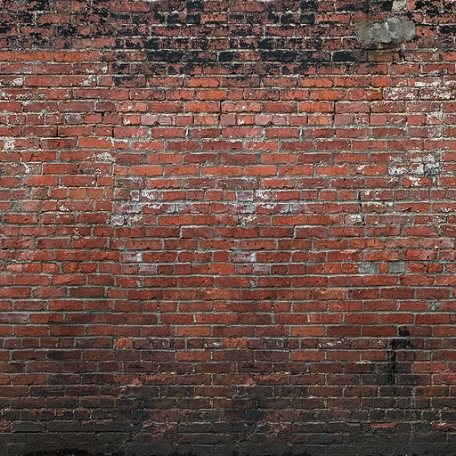
Walls
9,0
9,1
9,2
9,3
9,4
9,5
9,6
9,7
9,8
9,9
8,0
8,1
8,2
8,3
8,4
8,5
8,6
8,7
8,8
8,9
7,0
7,1
7,2
7,3
7,4
7,5
7,6
7,7
7,8
7,9
6,0
6,1
6,2
6,3
6,4
6,5
6,6
6,7
6,8
6,9
5,0
5,1
5,2
5,3
5,4
5,5
5,6
5,7
5,8
5,9
4,0
4,1
4,2
4,3
4,4
4,5
4,6
4,7
4,8
4,9
3,0
3,1
3,2
3,3
3,4
3,5
3,6
3,7
3,8
3,9
2,0
2,1
2,2
2,3
2,4
2,5
2,6
2,7
2,8
2,9
1,0
1,1
1,2
1,3
1,4
1,5
1,6
1,7
1,8
1,9
0,0
0,1
0,2
0,3
0,4
0,5
0,6
0,7
0,8
0,9

Slide 21
Task: Add a few more Walls

Slide 22
Objects
9,0
9,1
9,2
9,3
9,4
9,5
9,6
9,7
9,8
9,9
8,0
8,1
8,2
8,3
8,4
8,5
8,6
8,7
8,8
8,9
7,0
7,1
7,2
7,3
7,4
7,5
7,6
7,7
7,8
7,9
6,0
6,1
6,2
6,3
6,4
6,5
6,6
6,7
6,8
6,9
Cube
5,0
5,1
5,2
5,3
5,4
5,5
5,6
5,7
5,8
5,9
4,0
4,1
4,2
4,3
4,4
4,5
4,6
4,7
4,8
4,9
3,0
3,1
3,2
3,3
3,4
3,5
3,6
3,7
3,8
3,9
2,0
2,1
2,2
2,3
2,4
2,5
2,6
2,7
2,8
2,9
1,0
1,1
1,2
1,3
1,4
1,5
1,6
1,7
1,8
1,9
Fireball
0,0
0,1
0,2
0,3
0,4
0,5
0,6
0,7
0,8
0,9

Slide 23
Task: A few Objects

Slide 24
Task: Actions when collecting

Slide 25
Portals
9,0
9,1
9,2
9,3
9,4
9,5
9,6
9,7
9,8
9,9
8,0
8,1
8,2
8,3
8,4
8,5
8,6
8,7
8,8
8,9
7,0
7,1
7,2
7,3
7,4
7,5
7,6
7,7
7,8
7,9
6,0
6,1
6,2
6,3
6,4
6,5
6,6
6,7
6,8
6,9
5,0
5,1
5,2
5,3
5,4
5,5
5,6
5,7
5,8
5,9
4,0
4,1
4,2
4,3
4,4
4,5
4,6
4,7
4,8
4,9
3,0
3,1
3,2
3,3
3,4
3,5
3,6
3,7
3,8
3,9
2,0
2,1
2,2
2,3
2,4
2,5
2,6
2,7
2,8
2,9
1,0
1,1
1,2
1,3
1,4
1,5
1,6
1,7
1,8
1,9
0,0
0,1
0,2
0,3
0,4
0,5
0,6
0,7
0,8
0,9

Slide 26
Task: Add Portals

Slide 27
Task: Random Walls

Slide 28
Task: Own Textures

